Slide 1
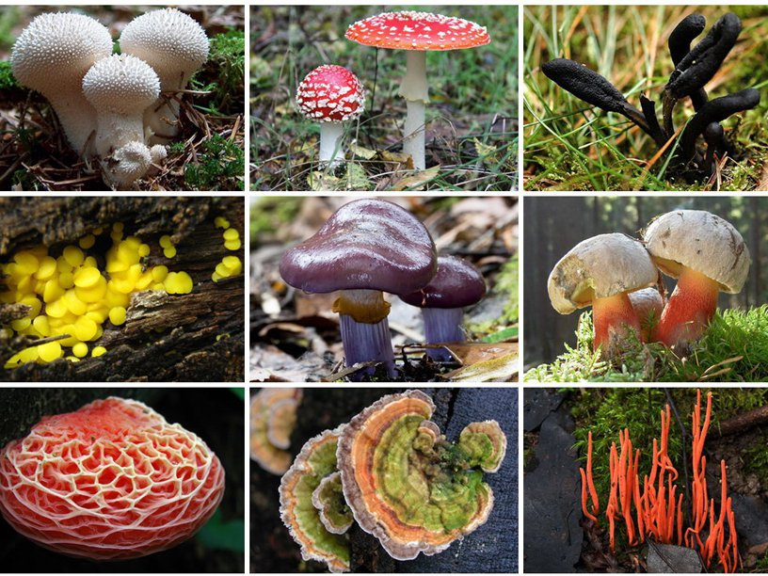
У чому загадковість світу грибів?
Я досліджую світ
3 клас
Гриби та бактерії
Урок 79

Slide 2
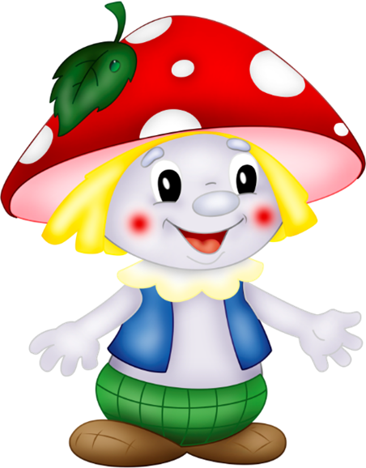
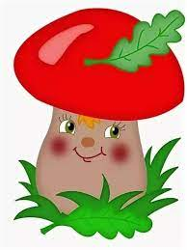
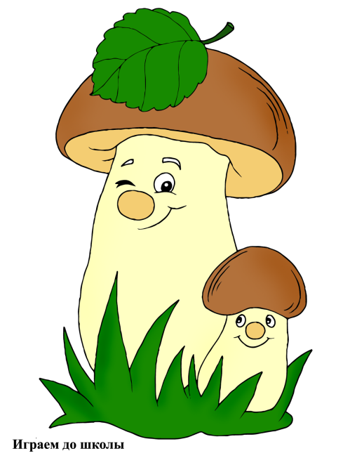

Налаштування на урок
Оберіть гриб свого настрою
Веселий
Сором’язливий
Жартівливий
Щасливий

Slide 3

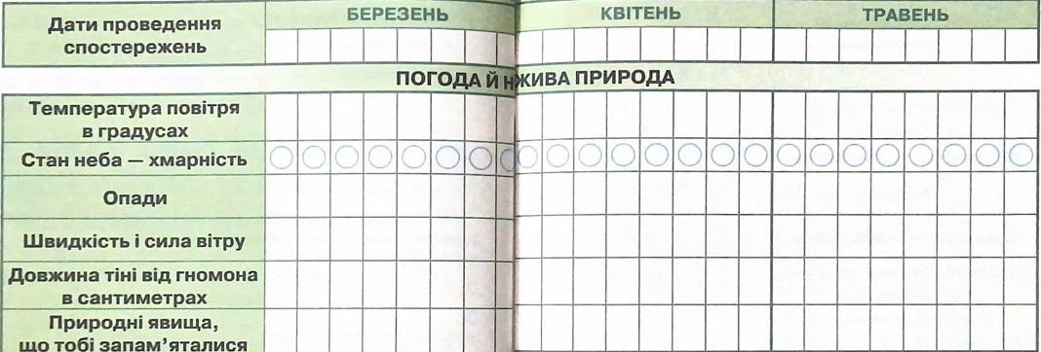
Вправа «Синоптик»
Яка зараз пора року?
Яке число місяця?
Який місяць року?
Який день тижня?
Запиши свої спостереження за неживою природою у календар спостережень
Зошит.
Сторінка
62-63

Slide 4
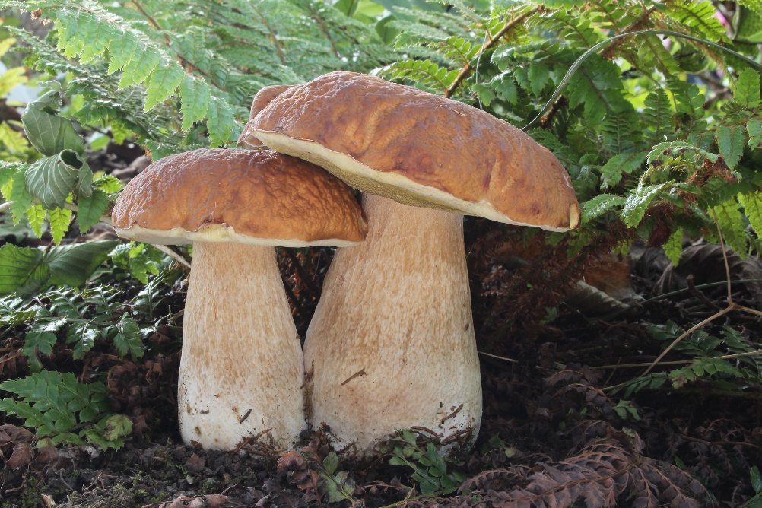
Відгадайте загадки
Маленький, чепурненький,
крізь землю пройшов,
гарненьку шапочку знайшов
Стоїть при дорозі на одній нозі,
шапочку має, та нікого не вітає.
В теплий дощик народився,
Парасолькою накрився.
Мабуть з лісу поскакав,
Якби другу ногу мав.

Slide 5

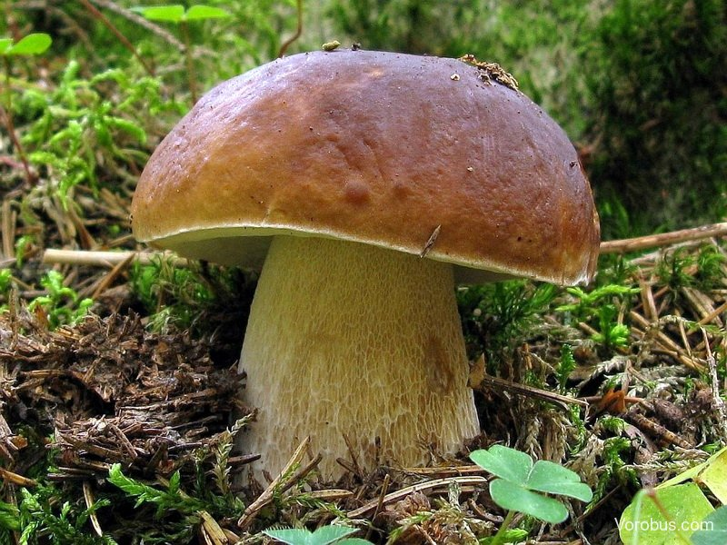
Поміркуймо
До якої природи належать гриби?
Чи доводилося вам з дорослими збирати гриби?
Які назви грибів відомі?
Сьогодні на уроці ви дізнаєтеся більше про загадковий світ грибів, їх життєве середовище і групи, на які поділяють гриби.

Slide 6
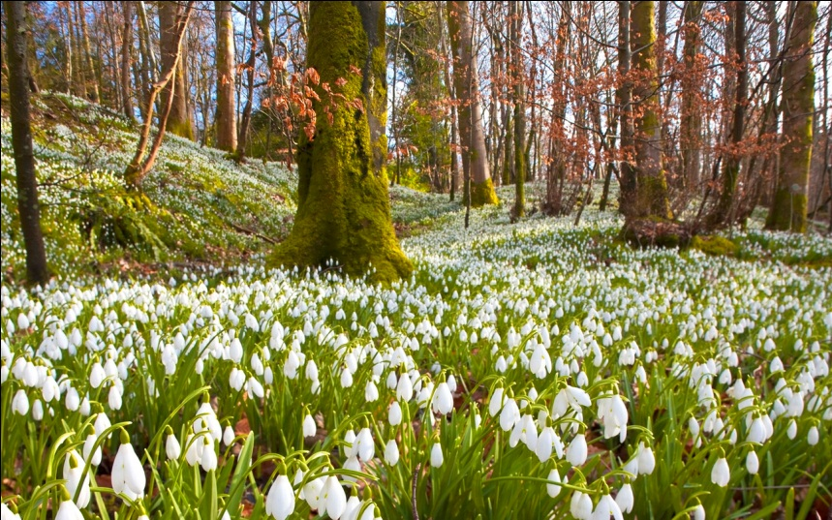
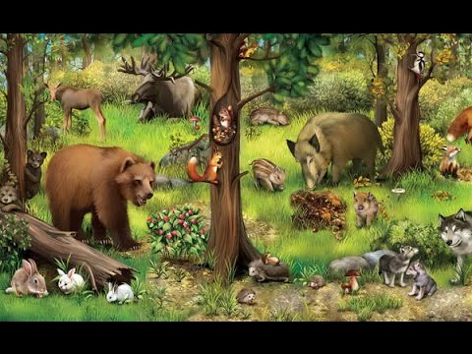
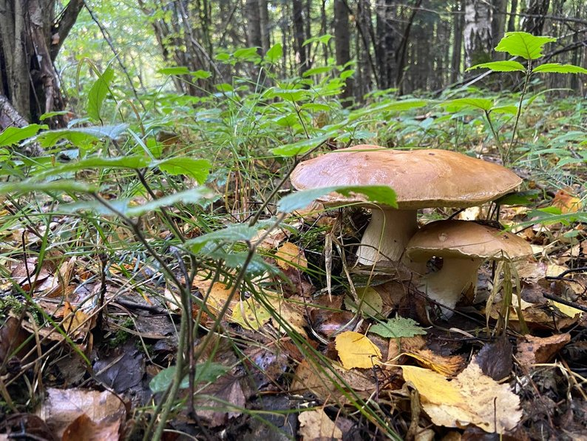
Царина тварин
Пригадаймо
Чому гриби з рослинами та тваринами належать до живої природи?
Царина рослин
Царина грибів
Дихають
Розвиваються
Вмирають
Живляться
Розмножуються

Slide 7
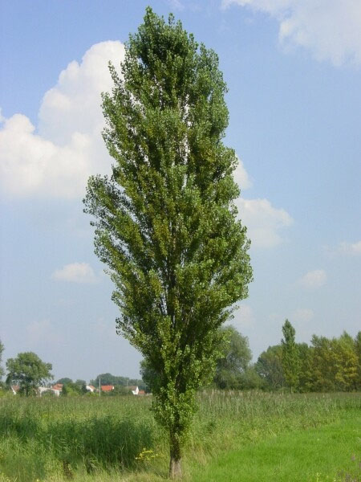
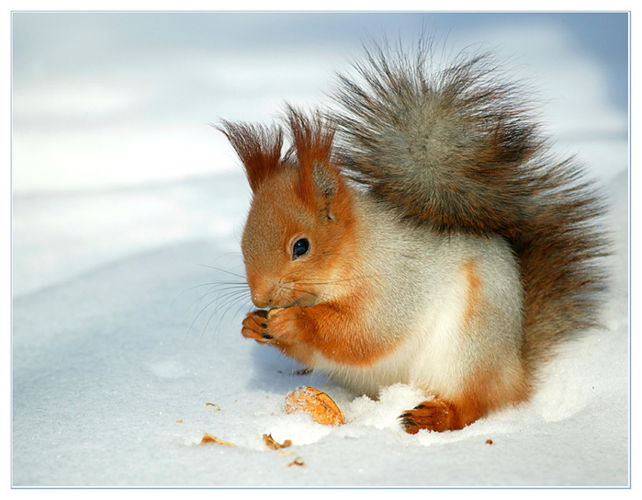
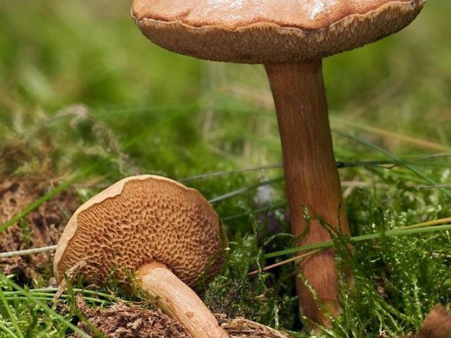
Гриби – це тварини чи рослини?
Вчені – мікологи дійшли висновку, що гриби це представники особливої царини. Але вони мають у собі ознаки і рослин, і тварин.

Slide 8
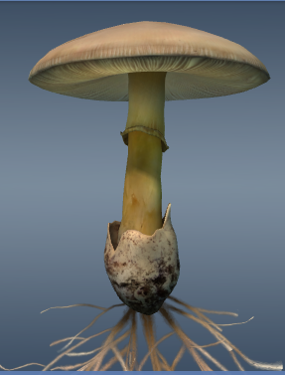
Роздивіться будову грибів
Поняття «гриби» найчастіше стосується шапинкових грибів, що мають шапинку й ніжку — плодове тіло, зв’язане з грибницею.
Шапинка
Ніжка
Плодове тіло
Грибниця
Підручник.
Сторінка
114

Slide 9
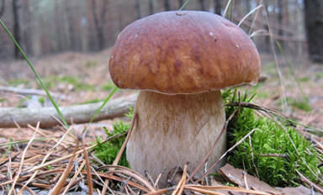
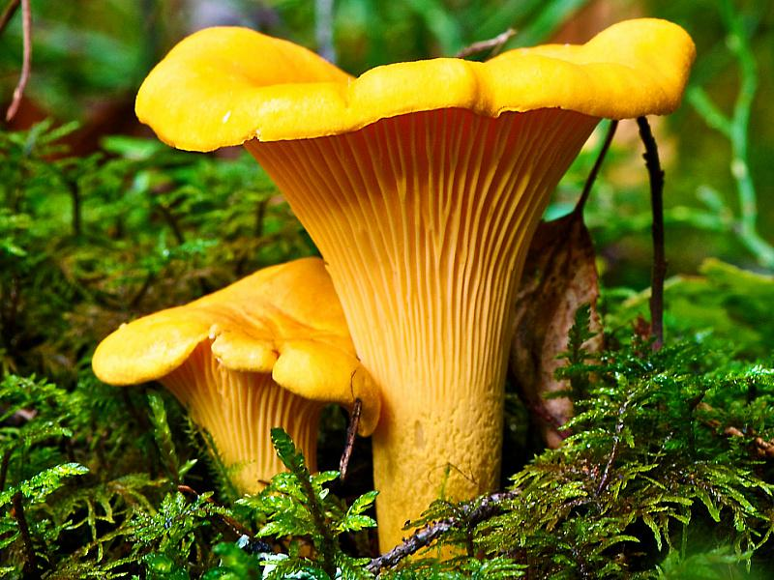
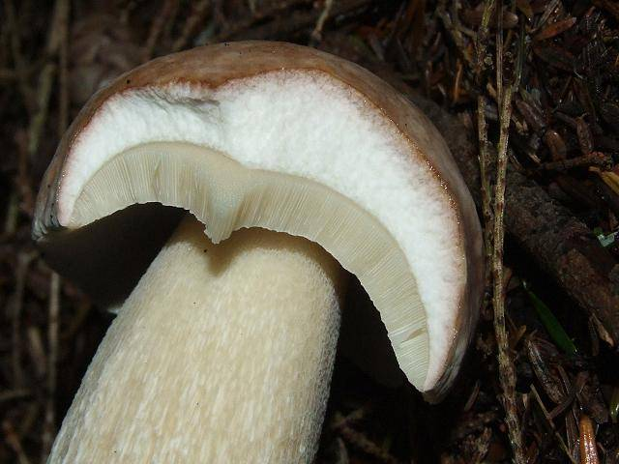
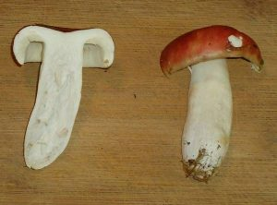
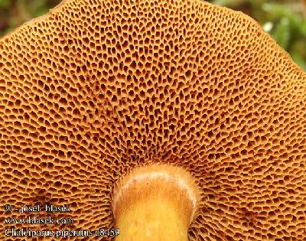
Будова грибів
З нижнього боку шапинки розміщуються пластинки або трубочки. Тому всі шапинкові гриби поділяють на:
пластинчасті (лисички)
трубчасті (боровики)
Підручник.
Сторінка
114

Slide 10
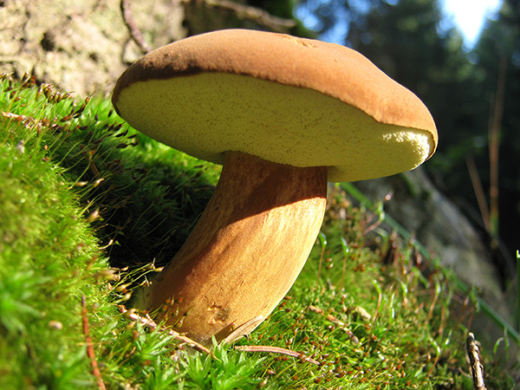
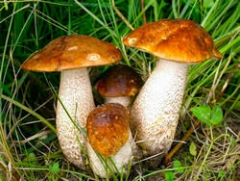
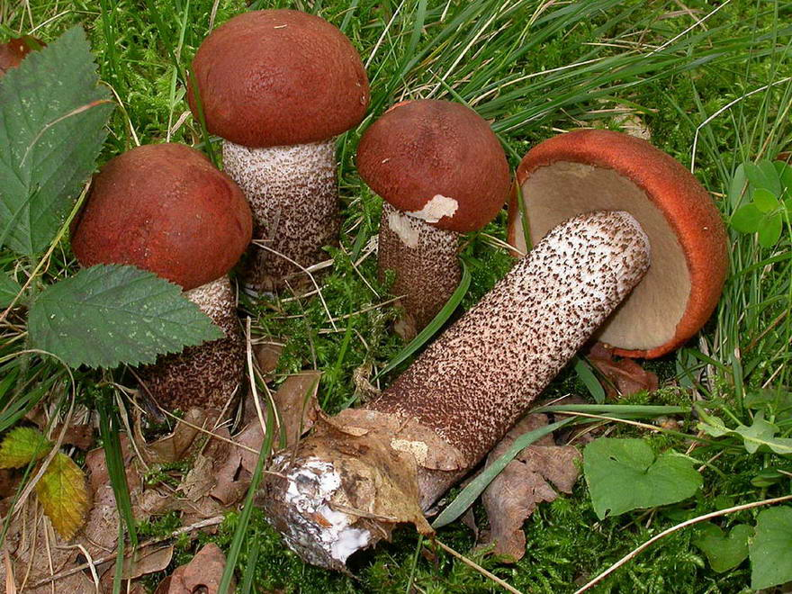
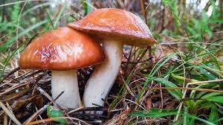
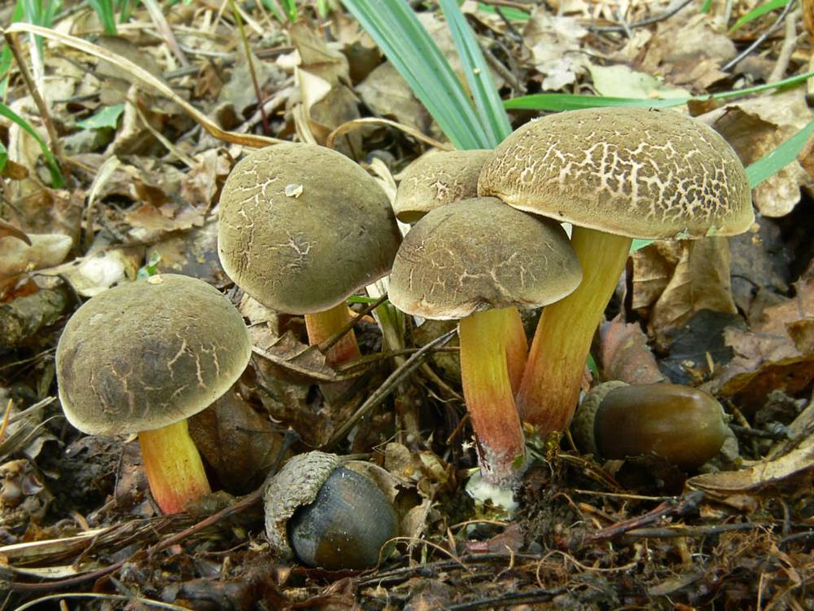
Трубчасті гриби
Польський гриб
Підосичники
Підберезники
Маслюки
Моховики

Slide 11
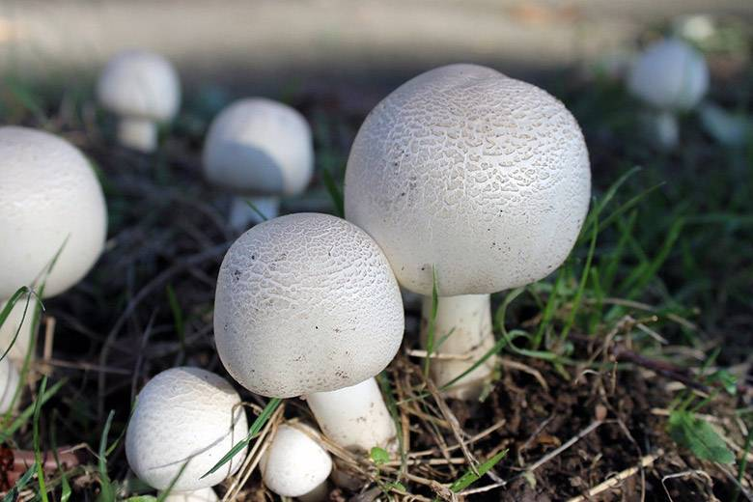
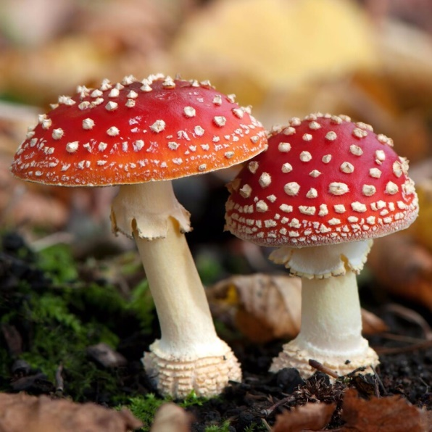
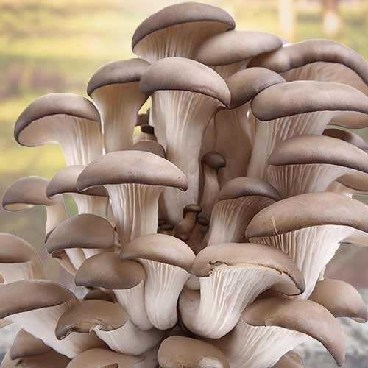
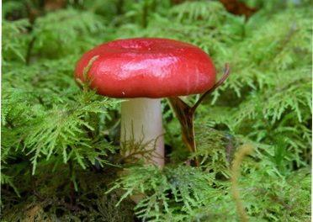
Пластинчасті гриби
Лисички
Печериці
Мухомори
Глива
Сироїжка

Slide 12
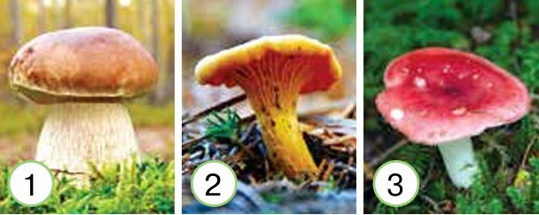
Упізнайте гриби на світлинах
Чи всі вони їстівні? Де ростуть гриби?
Гриби ростуть у вологих тінистих лісах
Чому грибники мають бути обережними?
На Землі багато видів шапинкових грибів. Але всі їх можна поділити на дві великі групи: їстівні і отруйні.
Підручник.
Сторінка
114

Slide 13
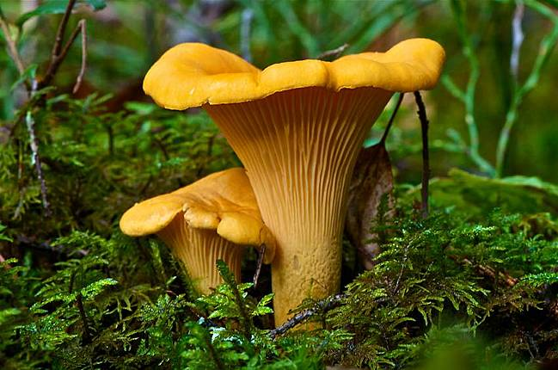
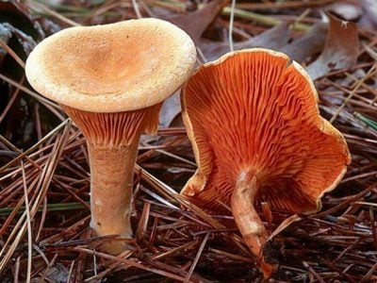
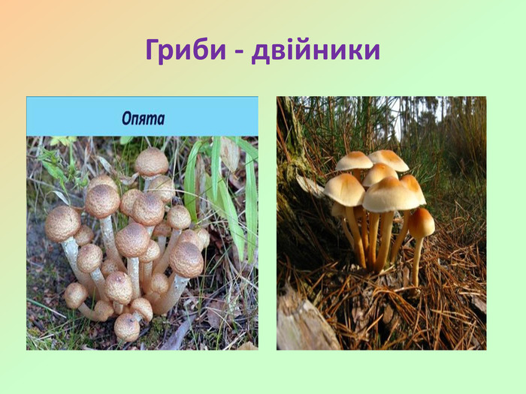
Чому грибники мають бути обережними?
Несправжні лисички
Лисички
Несправжні опеньки
Опеньки

Slide 14
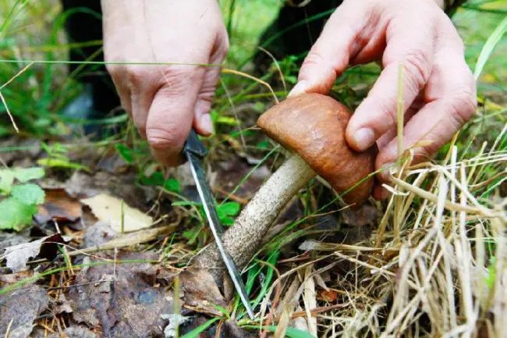
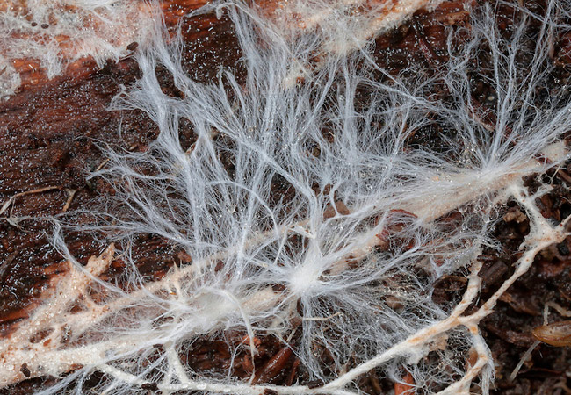
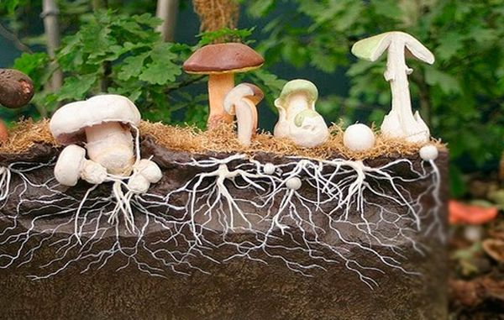
Зауважте
Збирають гриби обережно: потихеньку викручують або зрізають їх ножиком, не руйнуючи грибниці. Бережіть грибницю, не витоптуйте її. Адже перш ніж з неї знову виростуть плодові тіла грибів, пройдуть десятки років. Так повільно росте грибниця, такою чутливою вона є до несприятливих умов існування
Під час прогулянки в лісі спостерігайте, де ростуть гриби.

Slide 15
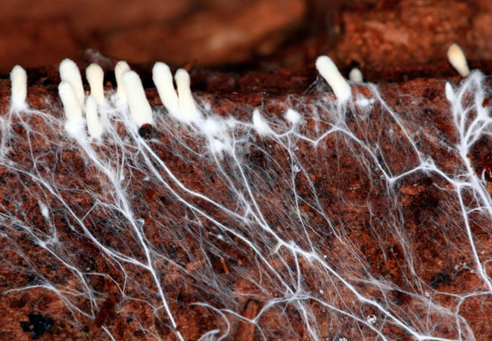
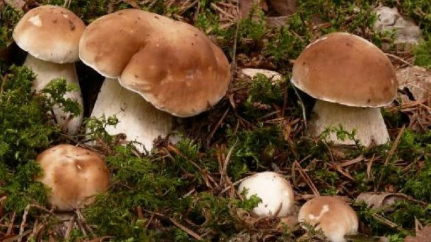
Розмноження грибів
Ніжка і шапинка – це орган розмноження гриба. З нижнього боку шапинки утворюються маленькі «насінинки». Вони називаються спори. За допомогою спор гриб розмножується.
А росте гриб за рахунок білої, схожої на цвіль маси, яка пронизує своїми ниточками грунт біля того місця, де росте ніжка. Тіло гриба виростає з грибниці.

Slide 16
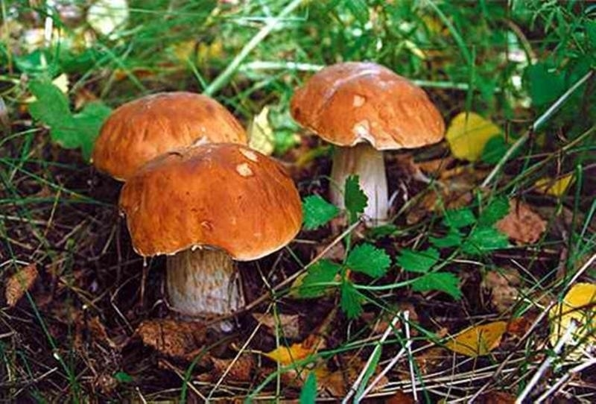
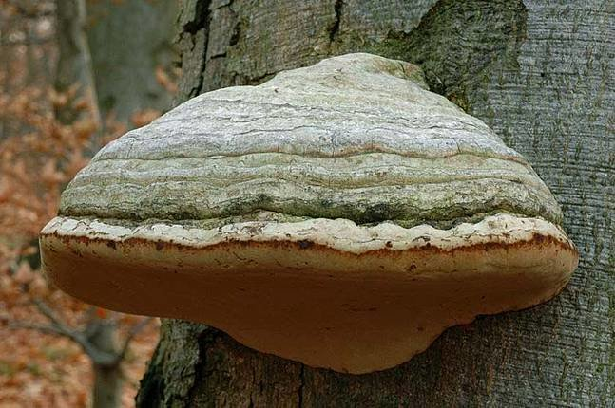
Живлення грибів
Живляться гриби відмерлими рештками рослин і тварин.
Отже, гриби – санітари лісу.
Трутовик

Slide 17
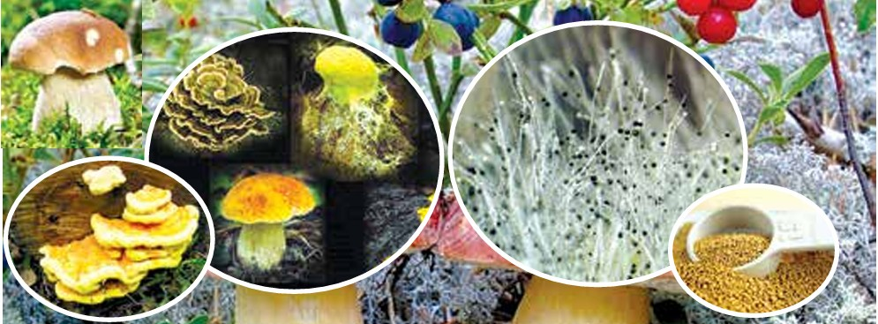
Роздивіться й обговоріть
Чи вам доводилося бачити такі форми грибів?
Важко уявити, але навколо існує цілий світ мікроскопічних грибів. Розгледіти їх можна тільки під мікроскопом.
Підручник.
Сторінка
115

Slide 18
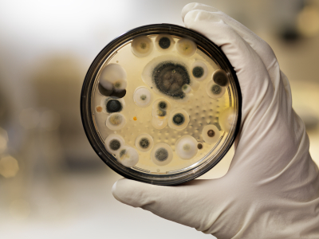
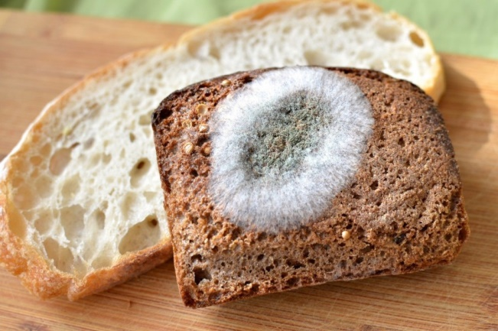
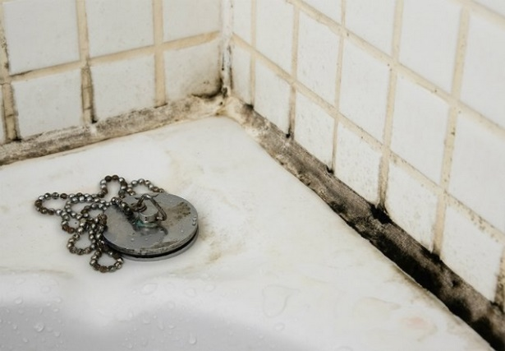
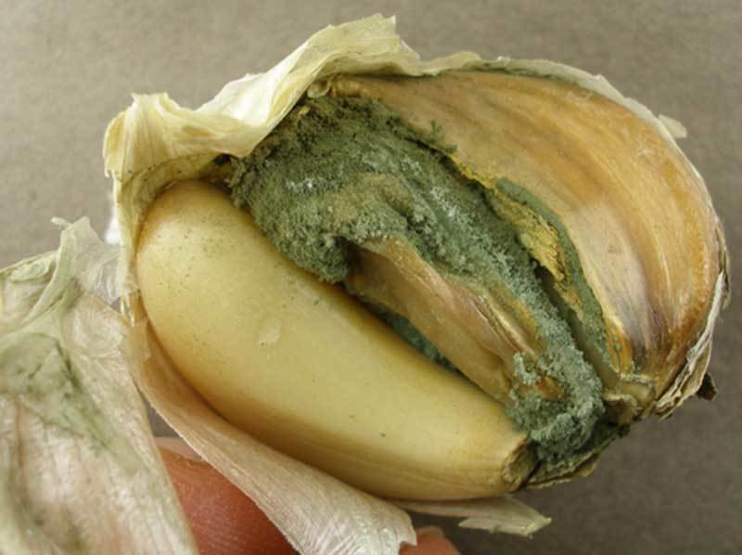
Форми грибів
Усі мікроскопічні гриби утворюються грибницею, яка швидко розростається і розгалужується у ґрунті, деревині, продуктах харчування… Що більша поверхня грибниці, то краще гриби живляться, всмоктуючи розчинені поживні речовини, швидше розмножуються
Цвіль у сирих приміщеннях, пліснява на продуктах і дріжджі зовні не схожі на шапинкові гриби.
Підручник.
Сторінка
115

Slide 19
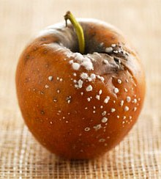
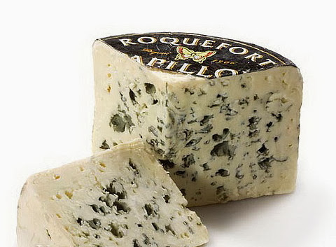
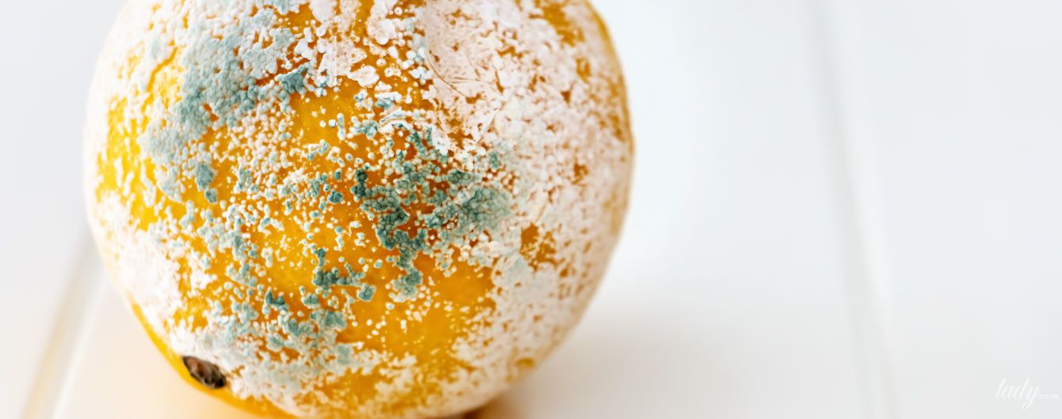
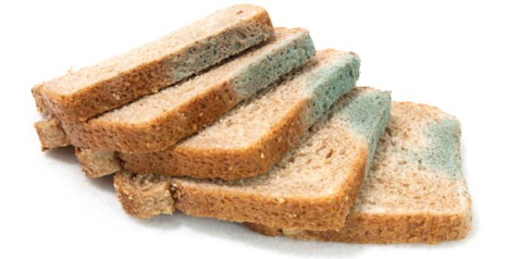
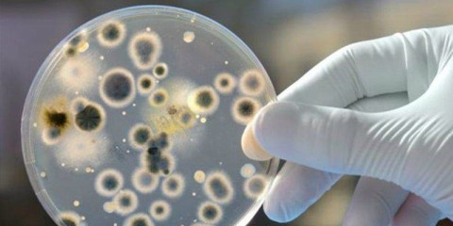
Цвільовий гриб
Цвільовий гриб селиться на продуктах харчування і нитками грибниці вбирає з них поживні речовини
Люди навчилися використовувати цвіль: з неї виготовляють ліки

Slide 20
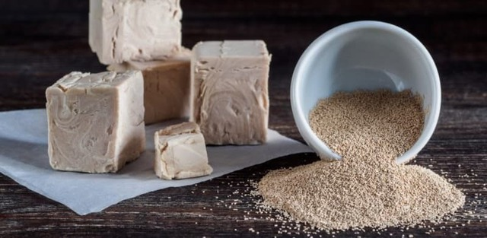

Дріжджі
Дріжджі – це гриби, які живляться цукром.
Бежевий порошок у маленькому пакетику чи вологий кремовий брикетик, схожий на м’який сир, — ось як дріжджі з’являються перед нами на кухні. Ці скромні пакетики ховають мільйони мікроскопічних грибів, які оживають у теплій воді, утворюючи пишну піну з дріжджовим ароматом.
Під мікроскопом вони перетворюються на живописні овальні клітинки з маленькими бруньками.

Slide 21



Гриби-паразити паразитують на рослинах
Сажковий гриб уражує зернові рослини – пшеницю, кукурудзу, жито, овес – перетворюючи частини рослини (колосся, качани) на чорну порошисту масу спор, схожу на сажу.

Slide 22


Гриби-паразити паразитують на рослинах
Іржасті гриби вражають рослини, утворюючи на листках, стеблах і плодах жовті, помаранчеві або бурі плями (іржу). Вони здатні значно знижувати врожайність зернових культур, а також завдавати шкоди трояндам, грушам та ялівцю, спричиняючи відмирання частин рослини.

Slide 23




Вивчаємо й розуміємо
Гриби — це живі організми, які живляться готовими поживними речовинами, як тварини.
Гриби ведуть прикріплений спосіб життя і ростуть, як рослини; однак їм не потрібне світло.
Гриби розмножуються спорами, а рослини – насінням. Грибам не потрібне запилення.
Отже, гриби – окрема царина.

Slide 24






Значення грибів
1) Корм для диких тварин,
2) окраса лісів,
3) сировина для ліків,
4) «санітари» довкілля,
5) продукт харчування,
6) сировина для спирту, пива, випікання хлібних виробів

Slide 25





Кошик запитань
Чим розмножуються гриби?
Що спільного у грибів з рослинами?
Яка будова грибів?

Slide 26

Вправа «Так чи ні»
1) Гриби належать до рослин
2) Гриби – це окрема група організмів
3) Гриби живляться готовими поживними речовинами, як і тварини
4) Грибам, як і рослинам, потрібно світло
5) Гриби ведуть прикріплений спосіб життя
6) Гриби належать до живої природи
7) Всі гриби приносять користь природі

Slide 27

Робота в зошиті
організми
поживними
прикріплений
тінистим
мікроскопічні
дріджі
Частина 2 Сторінка
32

Slide 28

Робота в зошиті
Домашнє завдання
Стор. 114-115 читати, в зошиті завдання до ур 79.
Частина 2 Сторінка
32

Slide 29













Рефлексія «Загадкові листи»
Вибери лист, який ти хочеш відкрити
(щоби відкрити лист, натисніть на нього)
Сьогодні
на уроці
я навчився/
навчилася…
На уроці
я запам’ятав/
запам’ятала…
Найкраще
мені вдалося…
Урок
завершую з настроєм…
Найбільше
мені сподобалося…
Труднощі виникали…

